Slide 1
Explanation
高怡
51205901034
gaoyi@stu.ecnu.edu.cn
1
Notes:
作者单位

Slide 2
Introduction
Explanations are used downstream in three ways:
As data augmentation
Highlight
Structured
free-text
As explanations for predictions
As means to evaluate explanations
Notes:
今天我要介绍的主题是explanation，在自然语言处理中，explanation有三种使用方法。首先作为数据增强。也就是将explanation作为额外的标记数据，送到网络中，帮助网络进行学习。目前有比较多的利用explanation来训练网络的方法。因为explanation是自然语言的表示，所以将explanation送到网络中一般有一下几个办法。第一种就是利用parsing，解析explanation将解析的结构送到网络中帮助学习。这个是比较早期的方法。目前因为一些预训练模型表现比较好，所以目前有直接用bert得到explanation的表示，然后送到网络中进行学习。这是explanation作为数据增强送到网络中的常用方式。
第二种也就是在模型可解释性方面的应用，在模型做出决策的同时给出一个这样做预测的explanation。第三种作为评估模型生成解释质量的一种手段
这些解释以三种方式用于下游:作为数据增强，以提高预测任务的性能;作为损失信号，以训练模型为其预测生成解释，以及作为评估模型生成解释质量的手段

Slide 3
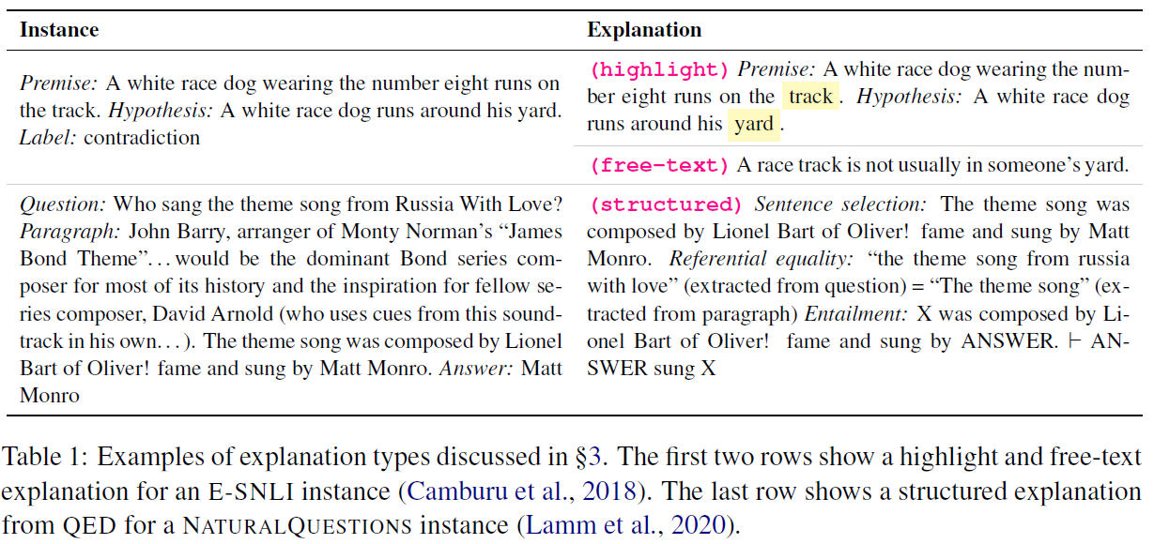
Explanation type
Notes:
什么是explanation？
有两种，一种是解释人类的决策，第二种就是解释关于世界的观察，我们主要研究第一种解释

Slide 4

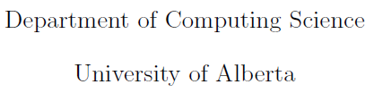
Relation Extraction With Synthetic
Explanations And Neural Network
4
Notes:
作者单位
根据explanation来进行关系分类

Slide 5
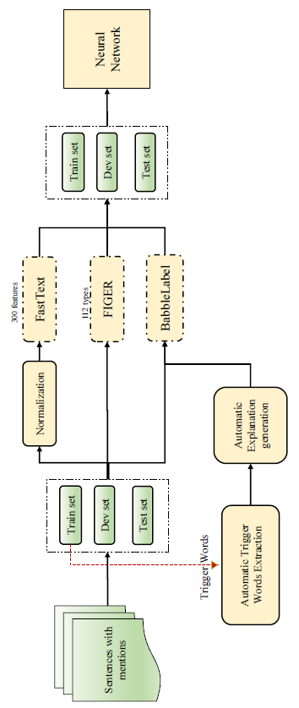
Overview
features：sentence embedding、types of the entities、output of the labeling functions
Notes:
归一化处理：
All mentions of the words tagged as subject and object in the sentence are replaced
with “SUBJECT” and “OBJECT” respectively.
• All named entities except subject and object entity mentions are replaced with
“ENTITY”.
• All numbers in the sentence are replaced with “NUM”.
• All adjectives expressing nationality (e.g., American, Canadian, etc.) are replaced
with “NAT”.
FastText[35]是一个有效学习单词表示和句子分类的库。该工具通过其词向量的平均值来表示文档，并允许在训练期间通过反向传播更新词向量。
在本论文中，我们使用一个预先训练的FastText模型作为我们的句子嵌入工具。输入是规范化的句子，输出是长度为300的向量。
已知实体类型有助于关系提取，因为它们可以立即过滤出候选关系[48]。因此，我们使用FIGER[1]方法提取句子中实体的细粒度类型，该方法提供了112种类型。为了比较，我们也使用标准的Stanford NER类型分类器进行实验，并对结果进行比较。

Slide 6
Overview
features：sentence embedding、types of the entities、output of the labeling functions
FastText：sentence embedding tool
Notes:
归一化处理：
All mentions of the words tagged as subject and object in the sentence are replaced
with “SUBJECT” and “OBJECT” respectively.
• All named entities except subject and object entity mentions are replaced with
“ENTITY”.
• All numbers in the sentence are replaced with “NUM”.
• All adjectives expressing nationality (e.g., American, Canadian, etc.) are replaced
with “NAT”.
FastText[35]是一个有效学习单词表示和句子分类的库。该工具通过其词向量的平均值来表示文档，并允许在训练期间通过反向传播更新词向量。
在本论文中，我们使用一个预先训练的FastText模型作为我们的句子嵌入工具。输入是规范化的句子，输出是长度为300的向量。
已知实体类型有助于关系提取，因为它们可以立即过滤出候选关系[48]。因此，我们使用FIGER[1]方法提取句子中实体的细粒度类型，该方法提供了112种类型。为了比较，我们也使用标准的Stanford NER类型分类器进行实验，并对结果进行比较。

Slide 7
Overview
features：sentence embedding、types of the entities、output of the labeling functions
FIGER：extract fine-grained types of the entities
Notes:
归一化处理：
All mentions of the words tagged as subject and object in the sentence are replaced
with “SUBJECT” and “OBJECT” respectively.
• All named entities except subject and object entity mentions are replaced with
“ENTITY”.
• All numbers in the sentence are replaced with “NUM”.
• All adjectives expressing nationality (e.g., American, Canadian, etc.) are replaced
with “NAT”.
FastText[35]是一个有效学习单词表示和句子分类的库。该工具通过其词向量的平均值来表示文档，并允许在训练期间通过反向传播更新词向量。
在本论文中，我们使用一个预先训练的FastText模型作为我们的句子嵌入工具。输入是规范化的句子，输出是长度为300的向量。
已知实体类型有助于关系提取，因为它们可以立即过滤出候选关系[48]。因此，我们使用FIGER[1]方法提取句子中实体的细粒度类型，该方法提供了112种类型。为了比较，我们也使用标准的Stanford NER类型分类器进行实验，并对结果进行比较。

Slide 8
Normalization
All mentions of the words tagged as subject and object are replaced with “SUBJECT” and “OBJECT”
All named entities are replaced with “ENTITY”.
All numbers in the sentence are replaced with “NUM”.
All adjectives expressing nationality (e.g., American, Canadian, etc.) are replaced with “NAT”.
8
Notes:
我们的结构做的就是颠倒假设

Slide 9
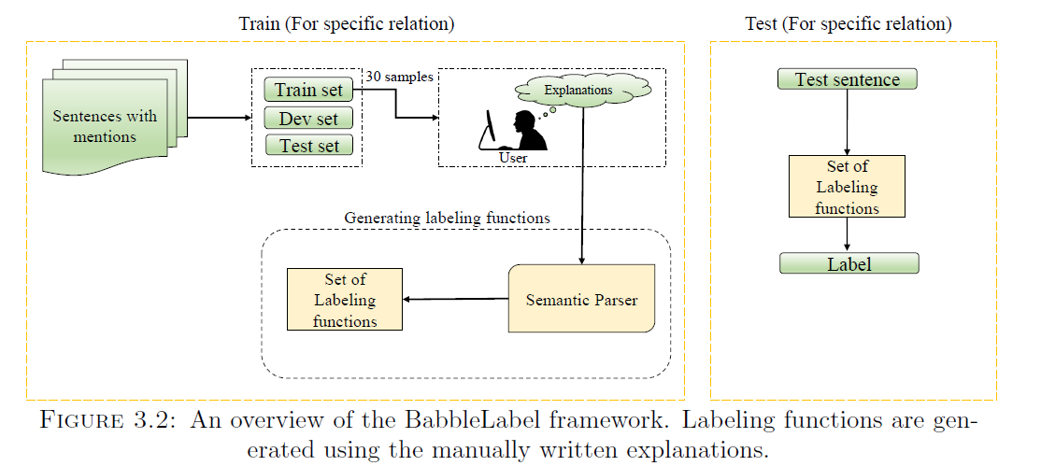
Babblelabel
Notes:
归一化处理：
All mentions of the words tagged as subject and object in the sentence are replaced
with “SUBJECT” and “OBJECT” respectively.
• All named entities except subject and object entity mentions are replaced with
“ENTITY”.
• All numbers in the sentence are replaced with “NUM”.
• All adjectives expressing nationality (e.g., American, Canadian, etc.) are replaced
with “NAT”.
FastText[35]是一个有效学习单词表示和句子分类的库。该工具通过其词向量的平均值来表示文档，并允许在训练期间通过反向传播更新词向量。
在本论文中，我们使用一个预先训练的FastText模型作为我们的句子嵌入工具。输入是规范化的句子，输出是长度为300的向量。
已知实体类型有助于关系提取，因为它们可以立即过滤出候选关系[48]。因此，我们使用FIGER[1]方法提取句子中实体的细粒度类型，该方法提供了112种类型。为了比较，我们也使用标准的Stanford NER类型分类器进行实验，并对结果进行比较。

Slide 10
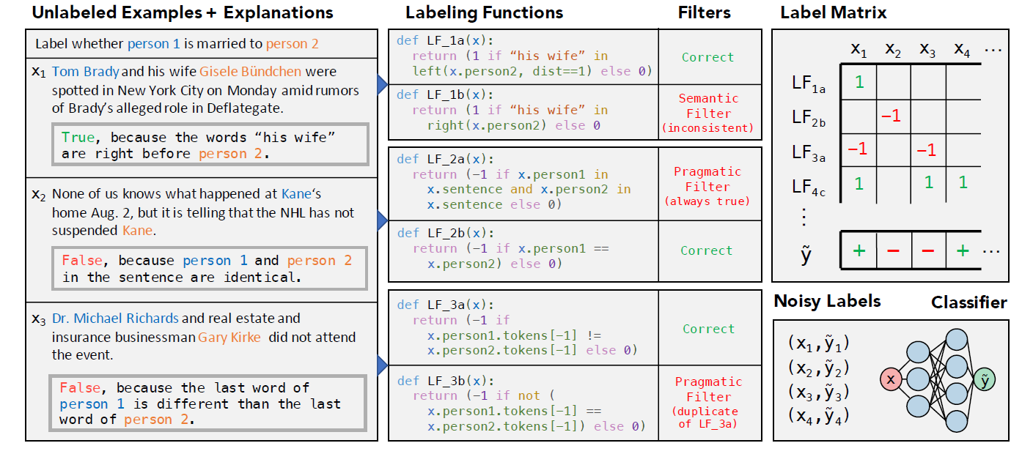
Babblelabel
Notes:
Explanation有两种形式一种是trigger一种是explanation。

Slide 11
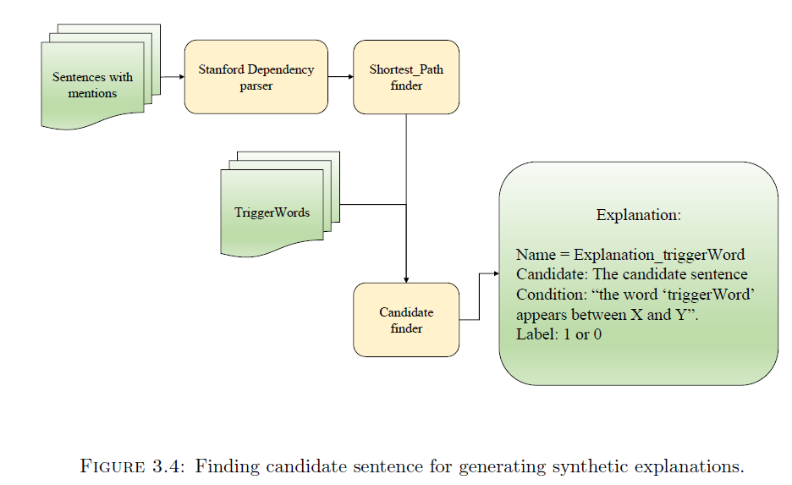
Explanation Generation
Notes:
产生解释一般是通过以下几个步骤，首先对句子进行parsing处理，得到两个实体之间的最短路径。一般最短路径中会包含一个触发词，比如trigger。删除那些不含trigge的句子。剩下的句子作为候选来生成explanation。
每个解释都源自一个模板，该模板需要一个名称、一个包含触发词的条件、一个从训练句子中获得的条件候选项和一个标签

Slide 12
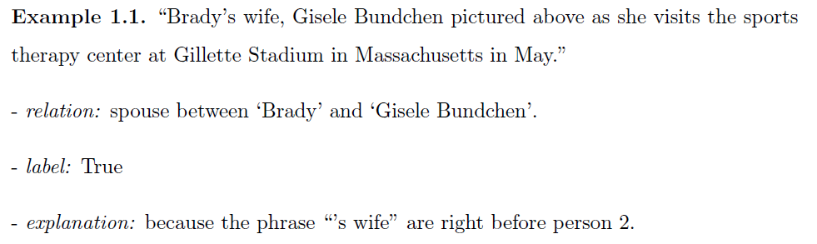
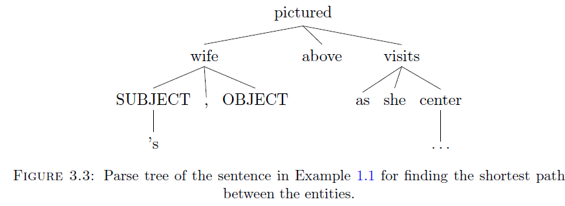
Shortest path
Notes:
比如这里有一个生成explanation的例子

Slide 13
Trigger
Trigger words can be defined by user or collected from the training data automatically
13
Notes:
为了在不受人为干扰的情况下从训练句子中提取触发词，我们收集了与每个关系相关的句子中主语和宾语之间最常用的15个词(如果可能的话)。因此，对于每个关系，我们最多有15个触发词

Slide 14
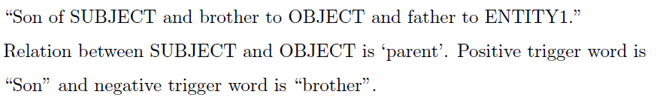
Filter
Entity names are replaced with the token ENTITY
Remove sentences when there is no node between SUBJECT and OBJECT
Remove sentences that have trigger words from the negative relation sets
Notes:
首先将句子中entity替换成ENTITY.接着按照以下几个规则进行过滤：
1.删除主语和宾语之间没有节点的句子
2. 删除含有否定关系的触发词的句子

Slide 15
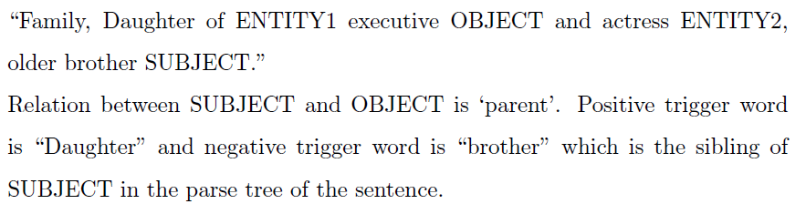
Filter
3. Remove sentences when a trigger word of negative relations appears as a sibling
of either the SUBJECT or OBJECT in the parse tree
Notes:
当具有否定关系的触发词在解析树中作为主语或宾语的兄弟出现时，删除句子。

Slide 16
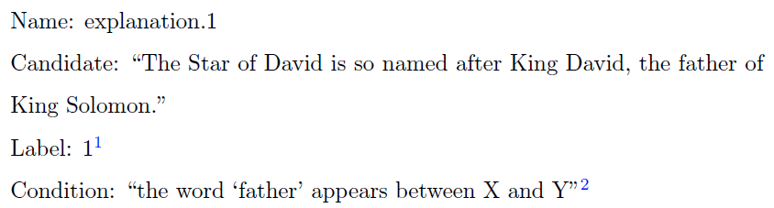
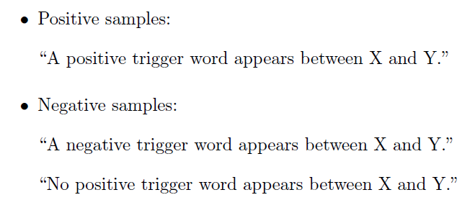
Explanation Generation
Notes:
每个解释都源自一个模板，该模板需要一个名称、一个包含触发词的条件、一个从训练句子中获得的条件候选项和一个标签

Slide 17
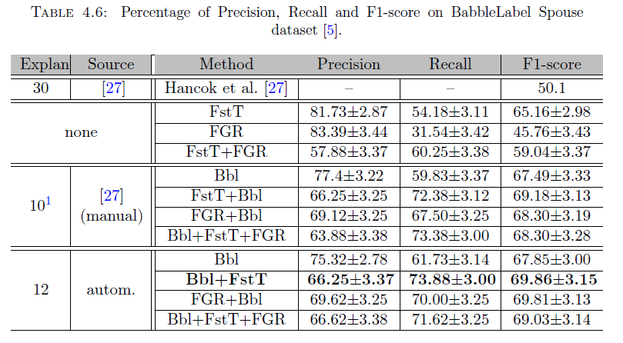
Experiment
Notes:
FIGER or FastText features, BabbleLabel features
使用解释有助于预测属于这些解释的所有样本

Slide 18
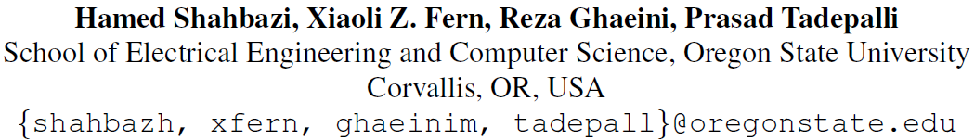
[ACL20] Relation Extraction with Explanation
18
Notes:
数据到文本任务的目的是生成人类可读的文本来描述一些给定的结构化数据，从而实现更多的可解释性

Slide 19
Motivation
Distant supersion
Learning importance weights for the sentences Accuarcy
Explainability
19
Notes:
我们的结构做的就是颠倒假设

Slide 20





Baseline
DirectSup
Encoder：CNN，assigns an importance weight for each sentence
CNNs+ATT
Encoder：CNN
20
Notes:
我们的结构做的就是颠倒假设

Slide 21
Baseline
DirectSup
CNNs+ATT
Entity embedding
Skip-gram word embedding
21
Notes:
我们的结构做的就是颠倒假设

Slide 22



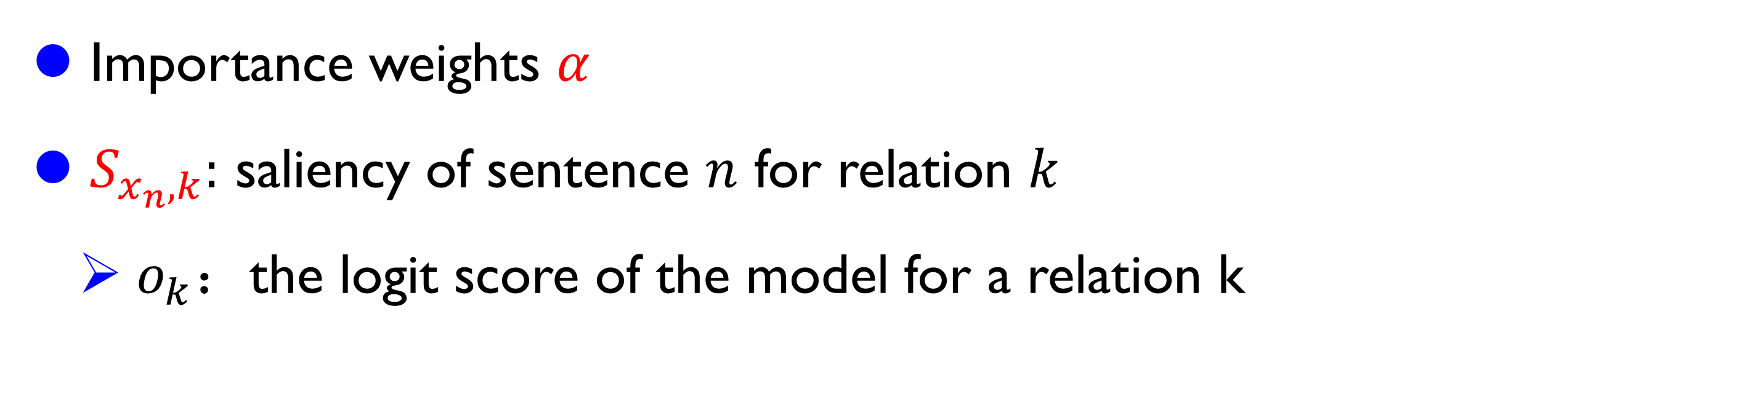
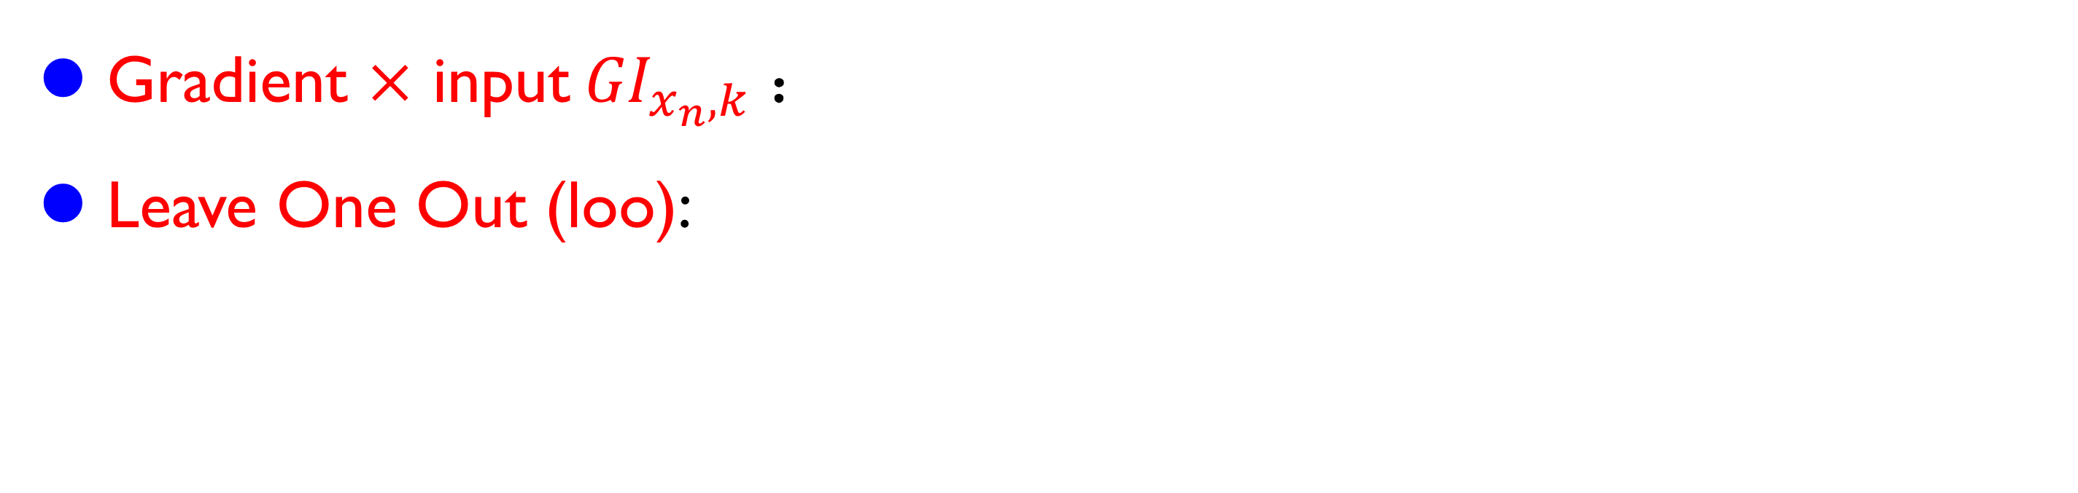
Explanation Mechanisms
Importance weights $α$
$S_{x_{n},k}:$ saliency of sentence $n$ for relation $k$
$o_{k}：$the logit score of the model for a relation k
Gradient $×$ input ${GI}_{x_{n},k} ：$
Leave One Out (loo):
22
Notes:
他这个解释机制有四个指标。我原来以为这篇论文产生的explanation是自然语言的explanation，从而提高可解释性。读完才发现这篇论文是生成了一下几个指标来看模型的可以解释性。第一个指标是α，这个比较简单，看的是每个句子对于预测bag的权重。
第二个指标是Saliency:对于关系k，每个输入xn对ok的影响，其中ok是一个函数，表示模型中关系k的逻辑分数。有点像输出对于输入的梯度影响。
第三个指标是梯度*输入，也就是用每个输入xn乘以函数对xn的梯度。
第四个指标，看的是删除一个样本xn对于函数的影响。

Slide 23
Methods
Sentence representation：replace the entity mentions with their Fine-Grained Entity Types(FGET)
Automatically generate “distractor” sentences
Belong to a bag that have same entities
Differnent relation label
Otherwise random
23
Notes:
这篇论文做了一些随机扰动并训练模型来忽略这些扰动。
之前的研究从人类身上学习提供了理论依据，以提高模型的可解释性。然而，人类的解释是昂贵的。在这项工作中，我们建议学习自动生成的“干扰”句。
包中的每个句子都包含一个实体，分别表示实体ei和ej的mi和mj。在之前的研究中，mi和mj保持不变(Lin et al.， 2016;Beltagy et al .,
2019)。我们认为，当实体提及用于计算句子表示时，它们提供了如此丰富的信息，以至于模型可能不需要查看句子的其余部分就可以推断出关系。为了确保我们的预测被适当的句子所支持，我们需要消除这种影响。我们建议用细粒度的实体类型替换所提到的实体
(FGET) Ling和Weld(2012)通过句子迫使模型识别关系
因为在bag’中的句子中会提到实体，这篇论文用FGET来代替这些实体提及。因为实体提及会包含大量信息，虽然会提高模型的准确性，但是对可解释性不好。

Slide 24
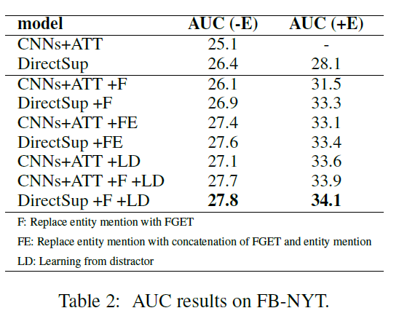
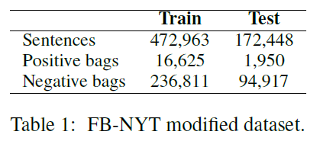
Experiment
Dataset：modified FB-NYT dataset
24
Notes:
这篇论文做了一些随机扰动并训练模型来忽略这些扰动。
之前的研究从人类身上学习提供了理论依据，以提高模型的可解释性。然而，人类的解释是昂贵的。在这项工作中，我们建议学习自动生成的“干扰”句。
包中的每个句子都包含一个实体，分别表示实体ei和ej的mi和mj。在之前的研究中，mi和mj保持不变(Lin et al.， 2016;Beltagy et al .,
2019)。我们认为，当实体提及用于计算句子表示时，它们提供了如此丰富的信息，以至于模型可能不需要查看句子的其余部分就可以推断出关系。为了确保我们的预测被适当的句子所支持，我们需要消除这种影响。我们建议用细粒度的实体类型替换所提到的实体
(FGET) Ling和Weld(2012)通过句子迫使模型识别关系
因为在bag’中的句子中会提到实体，这篇论文用FGET来代替这些实体提及。因为实体提及会包含大量信息，虽然会提高模型的准确性，但是对可解释性不好。

Slide 25
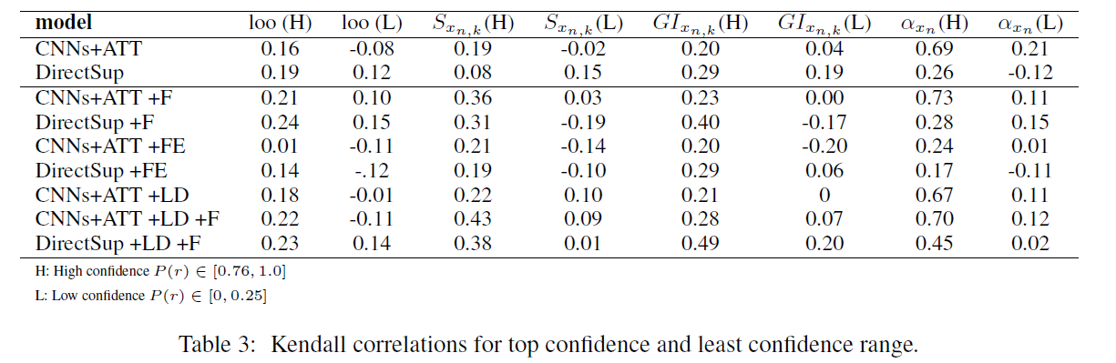
Experiment
Dataset：modified FB-NYT dataset
25
Notes:
我们考虑模型输出高(低)概率的袋子/关系子集H (L)通过在CNNs+ATT和directup (+F)中用它们的FGET替换实体提及，我们观察到正确预测的相关得分显著增加(H)。在所有用于计算重要性得分的方法中，改进是一致的。
这证实了我们的猜测，即从句子表征中去除实体提及会产生更可解释的模型，这可能是通过迫使模型专注于句子中包含的文本证据，而不是提及的词的嵌入
最后，我们注意到，添加LD进一步提高了S、GI和H的相关得分。这表明从干扰物中学习是一种有价值的策略，不仅可以产生更好的关系提取性能，而且可以提高模型的可解释性。
在本研究中，我们提供了一个具有句子级解释的标注测试集来评价具有远程监督的关系抽取模型的解释质量。
我们对两个基线的检验表明，关系提取精度较低的模型可以有较高的解释质量。
我们提出了提高准确性和可解释性的方法。
我们提出的方法是基于改变句子的表示方式和从干扰物中学习来教模型忽略不相关的信息。
我们对广泛使用的FBNYT数据集的评估表明，我们的方法在准确性和解释质量方面达到了最先进的性能

Slide 26
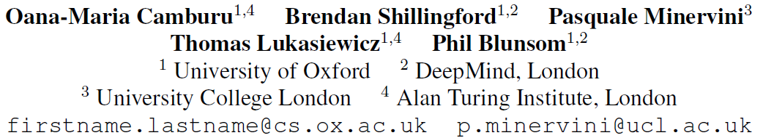
[ACL20] Make Up Your Mind! Adversarial Generation of Inconsistent Natural Language Explanations
26
Notes:
我前面说有一种用explanation的方式是模型在预测的同时去提供explanation，那这篇论文就是在这个基础上，发现模型提供的explanation往往不具有一致性。
所以作者利用对抗式学习的方法来进行训练。设计了一个模型来生成具有不一致explanation的样例，然后将这些数据联合起来训练。
所以作者就提出了一个模型来检测提供的explanation是否具有一致性。

Slide 27
Problem
Inconsistent
Question：Is there an animal in the image?”
Answer： Yes
Explanation：Because there is a dog in the image.
Question：Can you see a Husky in the image?
Answer： No
Explanation：Because there is no dog in the image.
27
Notes:
对于VQA任务中同一幅图片

Slide 28
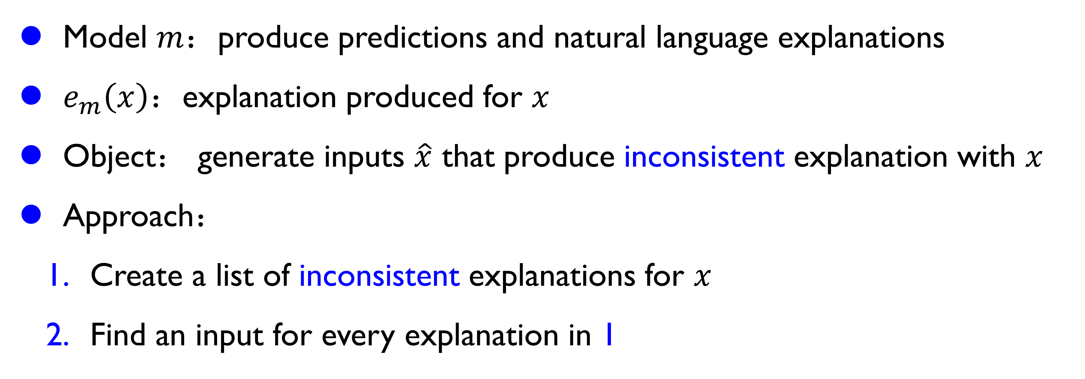
Terms
Model $m$：produce predictions and natural language explanations
$e_{m}\left(x\right)：$explanation produced for $x$
Object： generate inputs $\hat{x}$ that produce inconsistent explanation with $x$
Approach：
Create a list of inconsistent explanations for $x$
Find an input for every explanation in 1
28
Notes:
这是一个例子

Slide 29
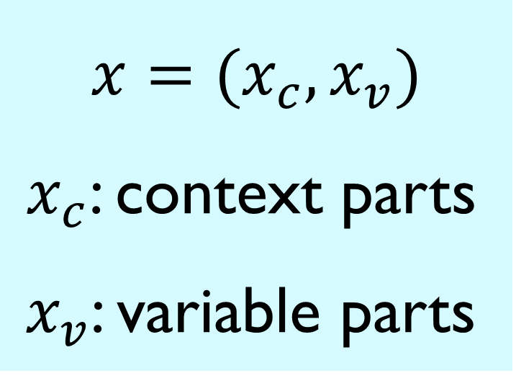
Context-dependent inconsistencies
If in different image？
Question：Is there an animal in the image?”
Answer： Yes
Explanation：Because there is a dog in the image.
$$x=(x_{c},x_{v})$$
$x_{c}$: context parts
${ x}_{v}$: variable parts
Question：Can you see a Husky in the image?
Answer： No
Explanation：Because there is no dog in the image.
29
Notes:
这是一个例子

Slide 30
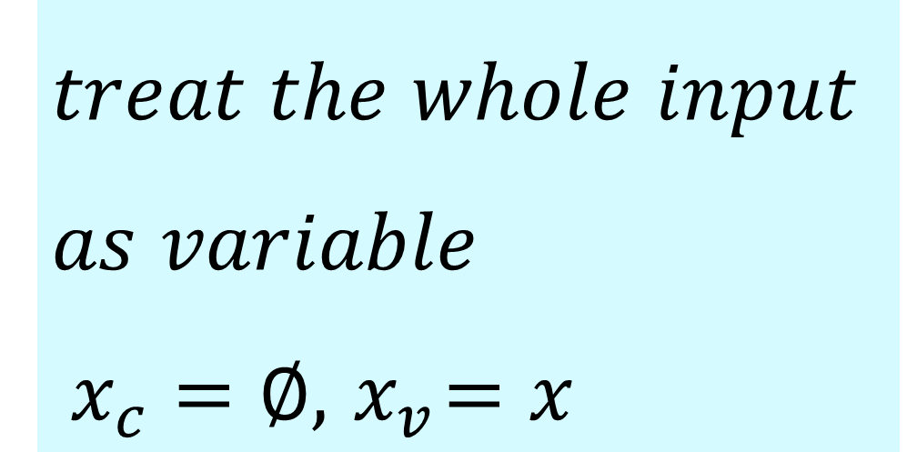
Stand-alone inconsistencies
Explanations are inconsistent regardless of the input?
Explanation：A woman is a person.
𝑡𝑟𝑒𝑎𝑡 𝑡ℎ𝑒 𝑤ℎ𝑜𝑙𝑒 𝑖𝑛𝑝𝑢𝑡 𝑎𝑠 𝑣𝑎𝑟𝑖𝑎𝑏𝑙𝑒
$x_{c}=∅,{ x}_{v}=x$
Explanation：A woman is not a person.
30
Notes:
这是一个例子

Slide 31
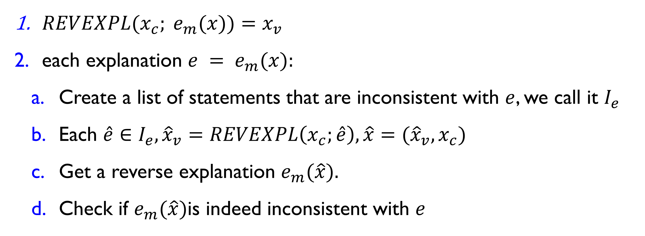
Adversarial framework
$REVEXPL(x_{c}; e_{m}(x))=x_{v}$
each explanation $e = e_{m}(x):$
Create a list of statements that are inconsistent with $e$, we call it $I_{e}$
Each $\hat{e}∈I_{e},{\hat{x}}_{v}=REVEXPL\left(x_{c};\hat{e}\right),\hat{x}=({\hat{x}}_{v},x_{c})$
Get a reverse explanation $e_{m}(\hat{x}).$
Check if $e_{m}(\hat{x})$is indeed inconsistent with $e$
31
Notes:
根据explanation和xc映射xv

Slide 32
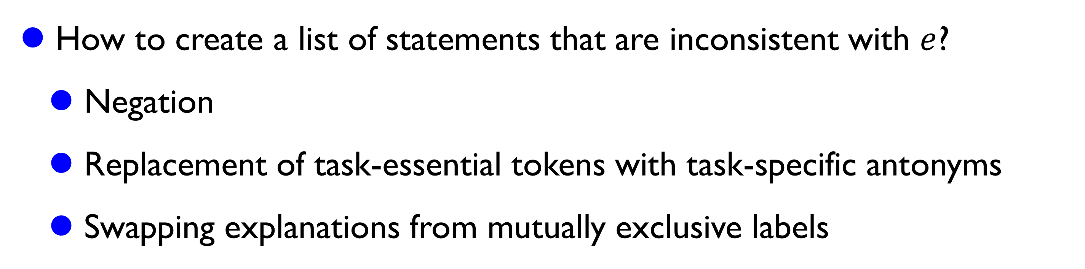
2a
How to create a list of statements that are inconsistent with $e$?
Negation
Replacement of task-essential tokens with task-specific antonyms
Swapping explanations from mutually exclusive labels
32
Notes:
替换否定词
替换关键词比如将红灯替换成绿灯，将马路是空的替换成马路上比较拥挤等等
假设一个推荐系统预测电影X对用户Y来说是一个糟糕的推荐，因为X是一部恐怖电影。，暗示用户Y不喜欢恐怖电影。如果它还预测电影Z是同一个用户Y的一个很好的推荐，因为Z是一部恐怖电影。，那么我们就有了不一致的地方，因为后者暗示用户Y喜欢恐怖电影
我们在实验中主要用的是前两种

Slide 33
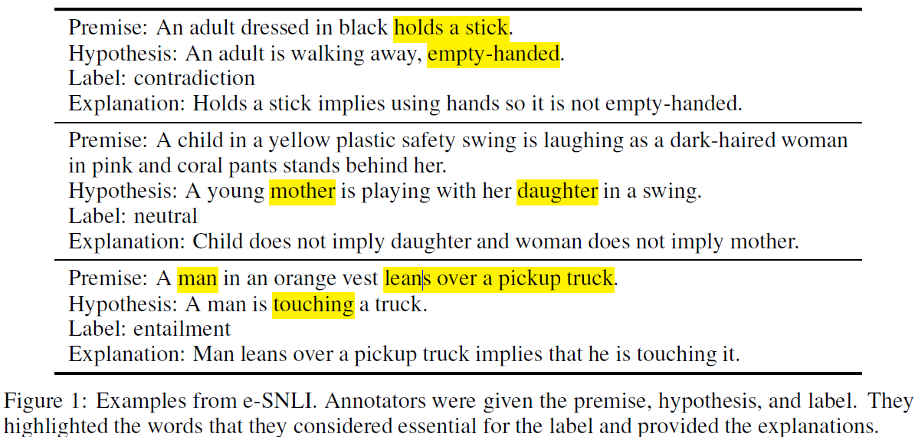
Experiment
Task：natural language inference
33
Notes:
替换否定词
替换关键词比如将红灯替换成绿灯，将马路是空的替换成马路上比较拥挤等等
假设一个推荐系统预测电影X对用户Y来说是一个糟糕的推荐，因为X是一部恐怖电影。，暗示用户Y不喜欢恐怖电影。如果它还预测电影Z是同一个用户Y的一个很好的推荐，因为Z是一部恐怖电影。，那么我们就有了不一致的地方，因为后者暗示用户Y喜欢恐怖电影

Slide 34
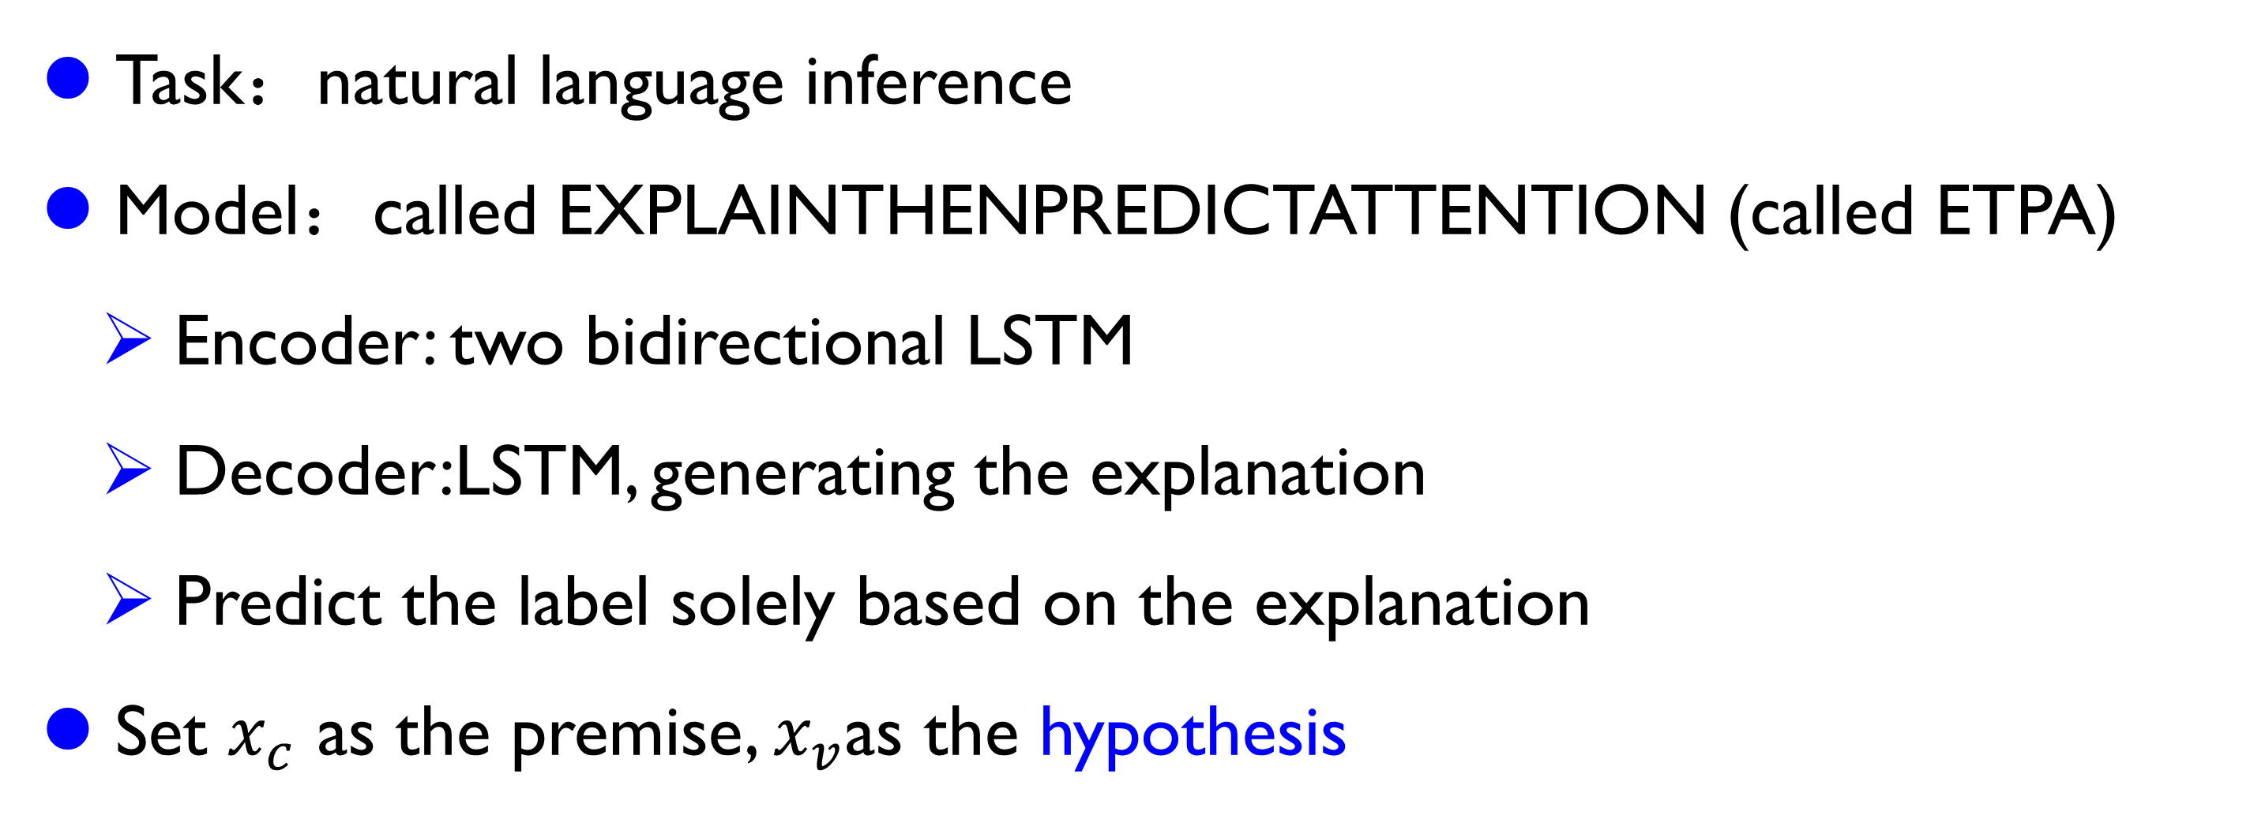
Experiment
Task：natural language inference
Model：called EXPLAINTHENPREDICTATTENTION (called ETPA)
Encoder: two bidirectional LSTM
Decoder:LSTM, generating the explanation
Predict the label solely based on the explanation
Set $x_{c}$ as the premise, $x_{v}$as the hypothesis
34
Notes:
然而，需要注意的是，由于SNLI的本质是决策大多基于常识知识，所以大多数时候的解释都不依赖于前提，比如“狗是动物”。“-因此，也可以颠倒前提，而不仅仅是假设;我们把这个问题留作以后的工作。

Slide 35
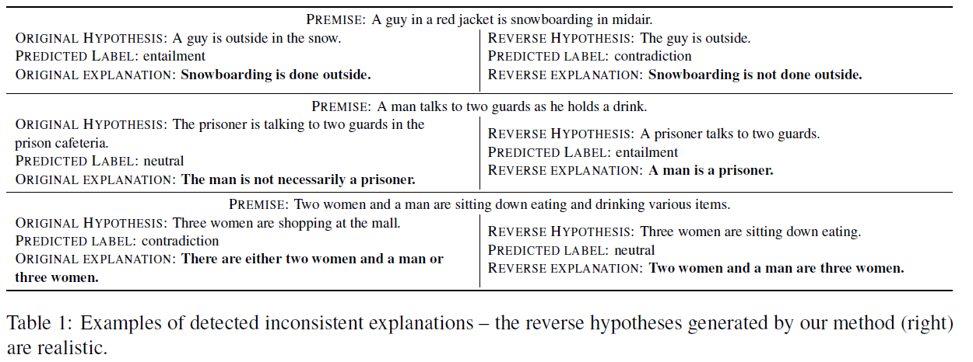
Example
35
Notes:
我们的结构做的就是颠倒假设

Slide 36
Conclusion
Producing inconsistent explanations.
Addres the problem of adversarial attacks with full target sequences
Future work:
Develop more advanced procedures for detecting inconsistencies
Build robust models that do not generate inconsistencies.
36
Notes:
我们的结构做的就是颠倒假设

Slide 37
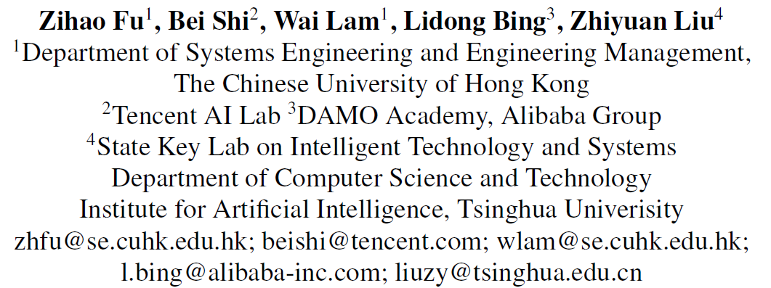
[EMNLP20] Partially-Aligned Data-to-Text Generation with Distant Supervision
37
Notes:
数据到文本任务的目的是生成人类可读的文本来描述一些给定的结构化数据，从而实现更多的可解释性【文本生成】

Slide 38
Introduction
Data-to-Text generation task
<Company of Heroes, developer, Relic Entertainmenti>
Company of Heroes is developed by Relic Entertainment.
38
Notes:
介绍data to text任务

Slide 39
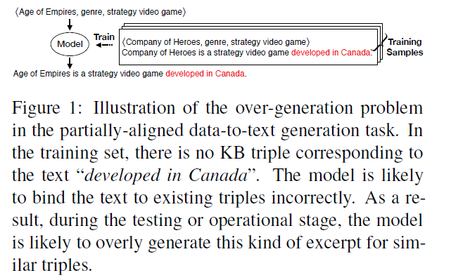
Problem
Well-aligned data and text pairs
Difficult and costly to obtain
Using partially-aligned data
Overgeneration
39
Notes:
如图1所示，《帝国的黑格》、题材、策略视频游戏的生成文本中的某些部分(“在加拿大开发”)在输入的KB triple中没有被提及。
本质上，这是因为在训练集中，这些不相关的文本存在于一些训练样本中。在训练过程中，它误导模型将“在加拿大开发的”文本绑定到一些不相关的KB三元组。当测试中存在类似的三元组时，它很容易添加一些过度生成的文本，这些文本实际上与给定的输入数据无关

Slide 40
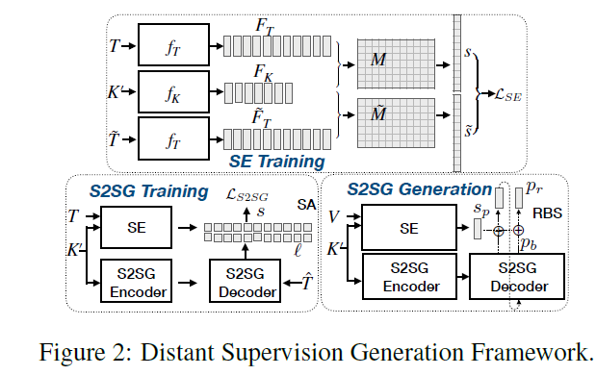
DSG
Distant Supervision Generation(DSG)
Supportiveness Estimator (SE)
Sequence-to-Sequence Generator (S2SG)
Supportiveness Adaptor (SA)
Rebalanced Beam Search (RBS)
40
Notes:
模型架构由四部分组成
SE：用来计算K对T中每个单词的支持度。
S2SG是一个transformer架构用来生成本文。
SA用来调节对单词的支持度，主要是为了减少过拟合设计的。
RBS用来平衡，以防生成的句子中单词不平衡。

Slide 41



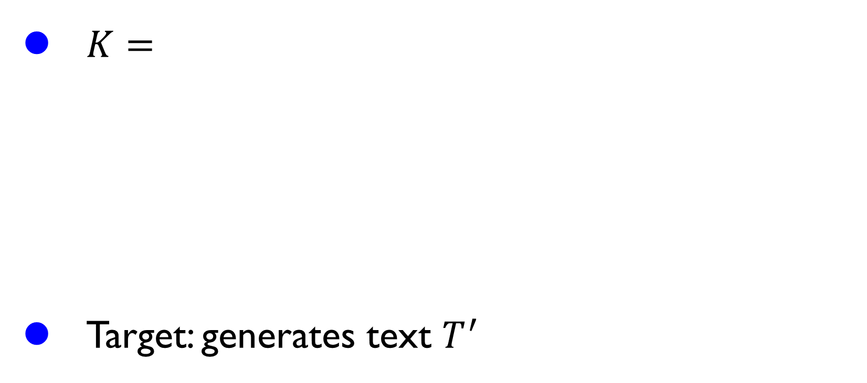
DSG
$K=$
Target: generates text $T^{′}$
41
Notes:
我们首先对SE进行预训练，以估计一个支持向量s，表示T中的每个单词是否描述了K中的输入三元组，它采用自我监督机制训练模型，使目标词的得分与负抽样词的得分之间的差距最大。

Slide 42



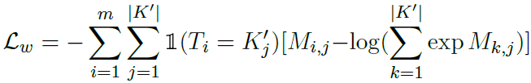


SE
特征提取
负样本
42
Notes:
SE中，
特征提取：首先对K’进行embedding，然后送到归一化层，在送到全连接层+RELU层
M ij 表示K‘中第i个词对T中第j个词的支持度
sj它表示输入K‘对第j个单词的支持度。
S代表K’中对T每个单词的支持度。
损失函数由三部分组成：
margin loss：最大化正负样本的间距
Word consistent loss：“一致损失”是用来使输入知识库中同一词的支持度大于不同词的支持度
concentration loss：避免K’中的一个单词支持T中的多个词

Slide 43
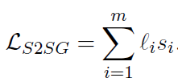

Sequence-to-Sequence Generator
Transformer structure
43
Notes:
shifted target text T^ (shift last EOS tag to the beginning)

Slide 44
Supportiveness Adaptor
根据S2SG的输出调整支持性得分
Hard Adaptor：remove words that have low supportiveness
Soft Adaptor：combine negative log-likelihood loss vector with the supportiveness vector s
Attention Adaptor：attention adaptor directly aggregates the attention matrix as the supportiveness scores
44
Notes:
支持度调整有三种方法，第一种是hard 调整，直接删除支持度少的单词。
第二种是soft match，根据S2SG的结果来调整支持度
第三种，直接将SE模块替换成attention，选择权重大的attention模块作为支持分数。支持度分数的使用方式与软适配器类似
在生成步骤中，支持度分数也可以用来帮助重新平衡最终单词的概率分布

Slide 45



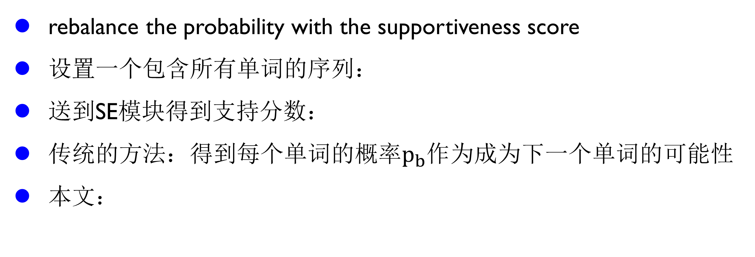
Rebalanced Beam Search
rebalance the probability with the supportiveness score
设置一个包含所有单词的序列：
送到SE模块得到支持分数：
传统的方法：得到每个单词的概率$p_{b}$作为成为下一个单词的可能性
本文：
45
Notes:
在传统的束搜索中，它输出一个概率pb j对整个词汇表，表示词汇表中每个令牌被选为下一个单词的可能性。

Slide 46
Review
46
Notes:
在传统的束搜索中，它输出一个概率pb j对整个词汇表，表示词汇表中每个令牌被选为下一个单词的可能性。

Slide 47
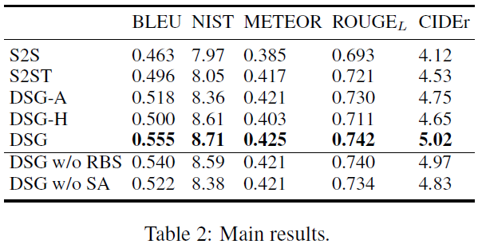
Experiment
supportiveness scores over-generation problem
attention can alleviate the overgeneration problem
soft adaptor is better than the hard adaptor.
47
Notes:
DSG-A 利用的是attention 的adaptor
DSG-H 用的hard adaptor
DSG w/o RBS is an ablation model. 删除了Rebalanced Beam Search
DSG w/o SA is an ablation model without the Supportiveness Adaptor

Slide 48
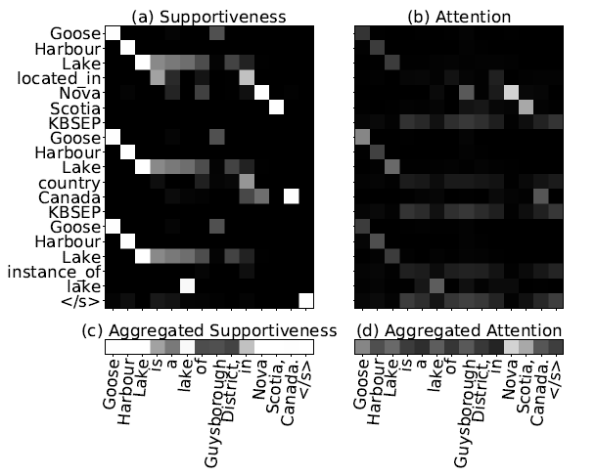
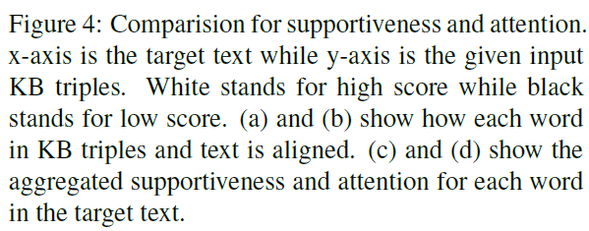
Experiment
48
Notes:
Attention和为1，所以比如文本中一个词和图谱中多个词相似，我们的soft都会给出较高的支持分数，但是attention的和为1.

Slide 49
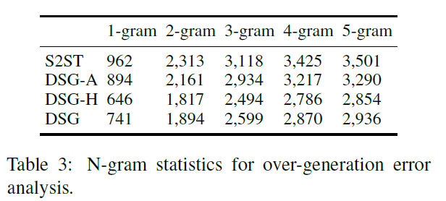
Over-Generation Error Analysis
49
Notes:
对于生成的句子，我们首先删除所有停止词，并检查每个剩余词是否出现在给定的输入KB三元组中。如果它不包含在KB三元组中，我们将把它算作过度生成的单词
计算过度生成的数量

Slide 50
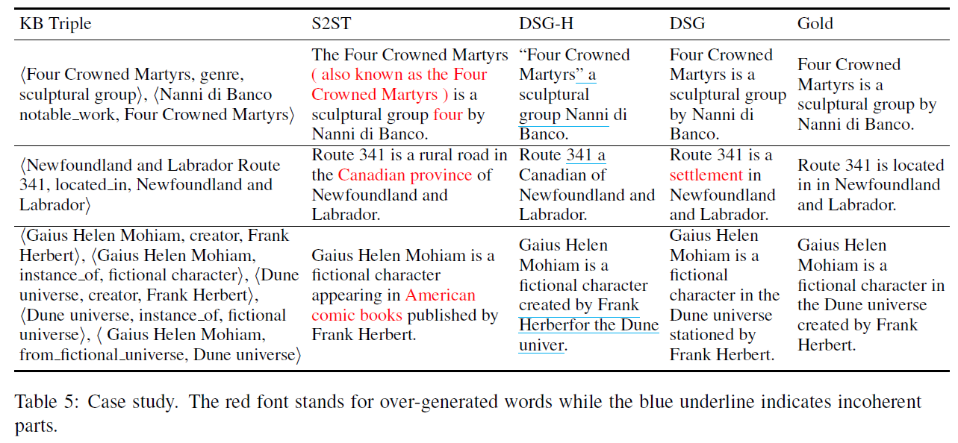
Case study
50
Notes:
Attention和为1，所以比如文本中一个词和图谱中多个词相似，我们的soft都会给出较高的支持分数，但是attention的和为1.

Slide 51
Contributions
New task: partially aligned Data-to-Text generation
Distant supervision generation framework(over-generation)
Sizeable partially-aligned dataset
51
Notes:
用的是现成的parsing

